Slide 1

Муниципальное бюджетное дошкольное образовательное учреждение «Детский сад № 1 п.Верховье»
Презентация
на тему
«Развитие зрительного восприятия
у детей дошкольного возраста»
Подготовила:
педагог –психолог
В.В.Булыгина.
2023 г.

Slide 2
Актуальность темы.
Познание окружающей действительности происходит при помощи познавательных процессов. Каждый из познавательных процессов обеспечивает познание определенной стороны окружающего мира. Восприятию отводится важная роль , так как оно доставляет первоначальные сведения о предметах, явлениях действительности, их разнообразных внешних качествах, создает основу для развития памяти, внимания, воображения мышления и речи. Восприятие -необходимый компонент общественных отношений , восприятия человека человеком. Развитие восприятия в дошкольном возрасте позволит ребенку активно познавать окружающий мир, прогнозировать свое поведение, лучше ориентироваться в окружающей действительности.

Slide 3
Восприятие- это ведущий познавательный процесс, отвечающий за формирование целостного представления о мире. Оно является основой для формирования других познавательных процессов (речи, памяти, внимания, мышления и воображения). Роль восприятия- объединить все свойства предмета и сформировать у нас представление о целом предмете со всеми его свойствами.
Как идет процесс восприятия:
- с помощью органов чувств мы узнаем, что представляет тот или иной предмет;
-информация от органов чувств поступает в мозг, где отдельные ощущения складываются в целостную «картинку».
В развитии восприятия дошкольника можно выделить три основных направления:
1) ребенок усваивает сенсорные эталоны, определенные представления о которых сформировались у него уже в раннем детстве;
2) он овладевает новыми перцептивными действиями, позволяющими все более адекватно отражать окружающий мир;
3) происходит развитие его ориентировки в пространстве и времени.

Slide 4
Виды восприятия по ведущему анализатору.
Зрительное восприятие позволяет получить визуальный образ предмета, а также изучить его детали.
Слуховое восприятие дает возможность понимать речь, узнавать различные звуки природы, слушать музыку.
Тактильное восприятие ( осязательное)позволяет познать объект при помощи прикосновений.
Обонятельное восприятие помогает распознавать запахи.
Вкусовое восприятие способствует получению информации от вкусовых рецепторов (восприятие сладкого, соленого, кислого и горького).
Виды восприятия по форме.
Восприятие пространства, времени, движения.

Slide 5
Особенности восприятия детей 3-4 лет
Предметность восприятия.
Для детей этого возраста свойства предметов еще неотделимы от самих предметов. Например, лимон всегда желтый и если ребенок увидит фрукт желтого цвета, то он будет убежден, что это лимон.
Рассматривая изображения предметов, дети трех и четырех лет фиксируют внимание на одной, выделяющейся размером, цветом или формой, детали и от нее «домысливают» весь предмет. Например, видя компьютер, ребенок всего скорее заметит его большую часть (монитор) и решит, что это телевизор.
Отсутствие четкости восприятия.
Восприятие детей этого возраста несколько «размыто», ему не хватает четкости. Например, дети этого возраста не узнают близких и хорошо знакомых людей, одетых в карнавальные костюмы, даже при условии «открытого лица». Трех и четырехлетки видят общую картинку, затрудняясь ее анализировать и сопоставлять факты.

Slide 6
Особенности восприятия детей 4-5 лет
К 5 годам у детей формируется представление о величине предметов и умение их сравнивать. Дети этого периода начинают использовать при сравнении такие абстрактные понятия, как высота, ширина и длина. Они могут сравнивать два или три предмета относительно друг друга, применяя понятия: «самый большой» и «больше», «средний».
Особенности восприятия времени и пространства
Восприятие этих величин формируется у детей достаточно долго. У средних дошкольников оно только «складывается». Как правило, дети запоминают основные величины, обозначающие временные промежутки (час, минута, сегодня, вчера, завтра), но адекватно пользоваться ими еще не умеют. Это вполне объяснимо: время неподвластно непосредственному манипулированию, а потому все понятия, связанные с его обозначением, относительны.
Особенности восприятия детей 5-6 лет
Дети воспринимают величину объектов,легко выстраивают в ряд –по возрастанию или убыванию- до 10 различных предметов. Продолжает совершенствоваться восприятие цвета, формы и величины, строения предметов.

Slide 7
Особенности восприятия детей 6-7 лет
В старшем дошкольном возрасте идет увеличение осмысленности восприятия.
Старшие дошкольники при сравнении свойств предмета с образцом уже не нуждаются во внешних приемах-перемещениях, обведении контуров рукой и т.п. Они заменяются зрительным сравнением. При рассматривании формы фигуры глаз ребенка движется в основном по контуру, останавливаясь на наиболее характерных его чертах. Дети полностью переходят от использования внешних образцов к использованию усвоенных представлений.
Сенсорное развитие дошкольников осуществляется в тех же направлениях, что и младшего. Его усложнение состоит в усложнении самих заданий и материалов, с которыми работают дети, и в том ,что все больше внимание уделяется заданиям, требующим понимания закономерностям, которые лежат в основе выделения и систематизации сенсорных эталонов, т.е.заданиям , в выполнении которых участвуют и восприятие и мышление. Восприятие изображений: воспринимая сюжетные картинки, дети могут успешно определять, что делают люди, которые на них изображены, догадываются, что с ними происходит, если сюжет не выходит за рамки жизненного опыта. Мышление и восприятие еще работают изолированно друг от друга.

Slide 8
Методы развития зрительного восприятия
Психофизиологические методы
(аппаратное лечение)
Педагогические
Наглядно-действенные
Наглядно-образные: развивают восприятие изображений(цвета, фигур, контура, положения).Развивают мыслительные операции

Slide 9
Последовательность обследования предмета
Предмет воспринимается в целом.
Вычленяются главные части, определяются свойства.
Обозначаются пространственное местоположение частей относительно друг друга.
4. Выделяются мелкие части.
5. Повторное целостное восприятие объекта.

Slide 10
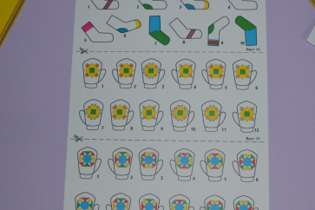
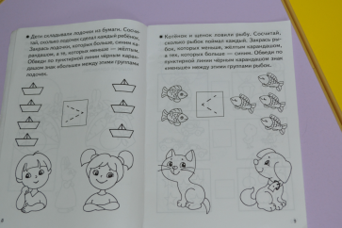
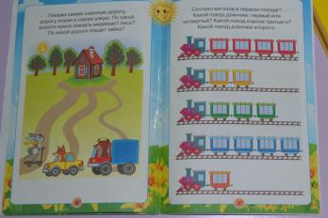
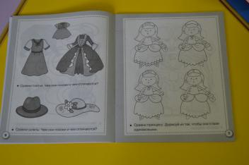
Дидактические игры и упражнения для развития восприятия.
Задания на развитие умения сравнивать.

Slide 11
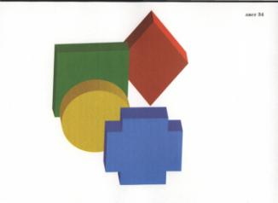
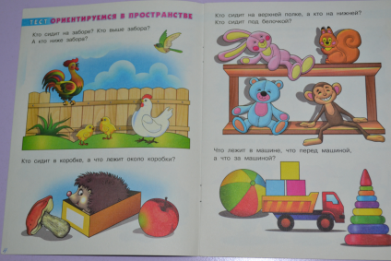
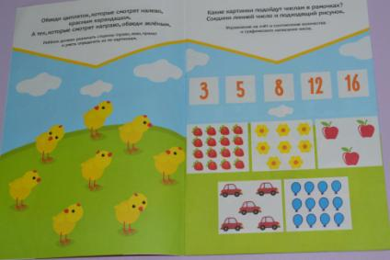
Дидактические игры и упражнения для развития восприятия.
Задания на развитие пространственно-временных представлений.

Slide 12
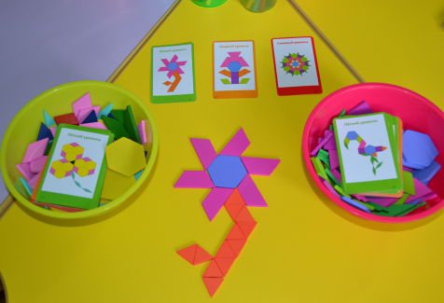
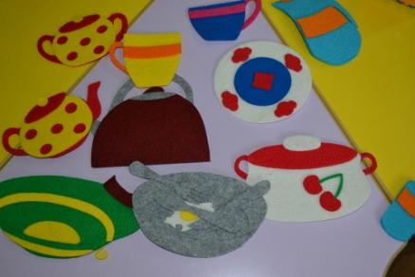
Развитие зрительного восприятия с помощь развивающей игры «Головоломка» и игрушек из ковролина.

Slide 13
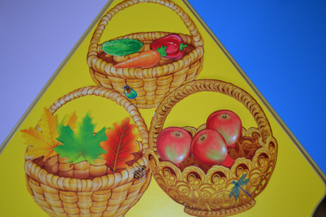
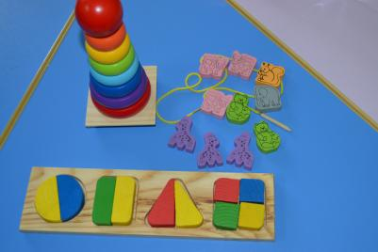
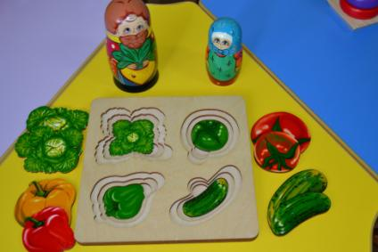
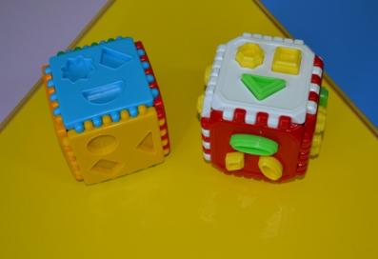
Тренажеры для развития восприятия и мелкой моторики рук.

Slide 14
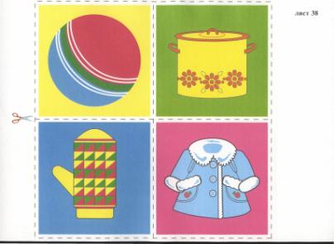
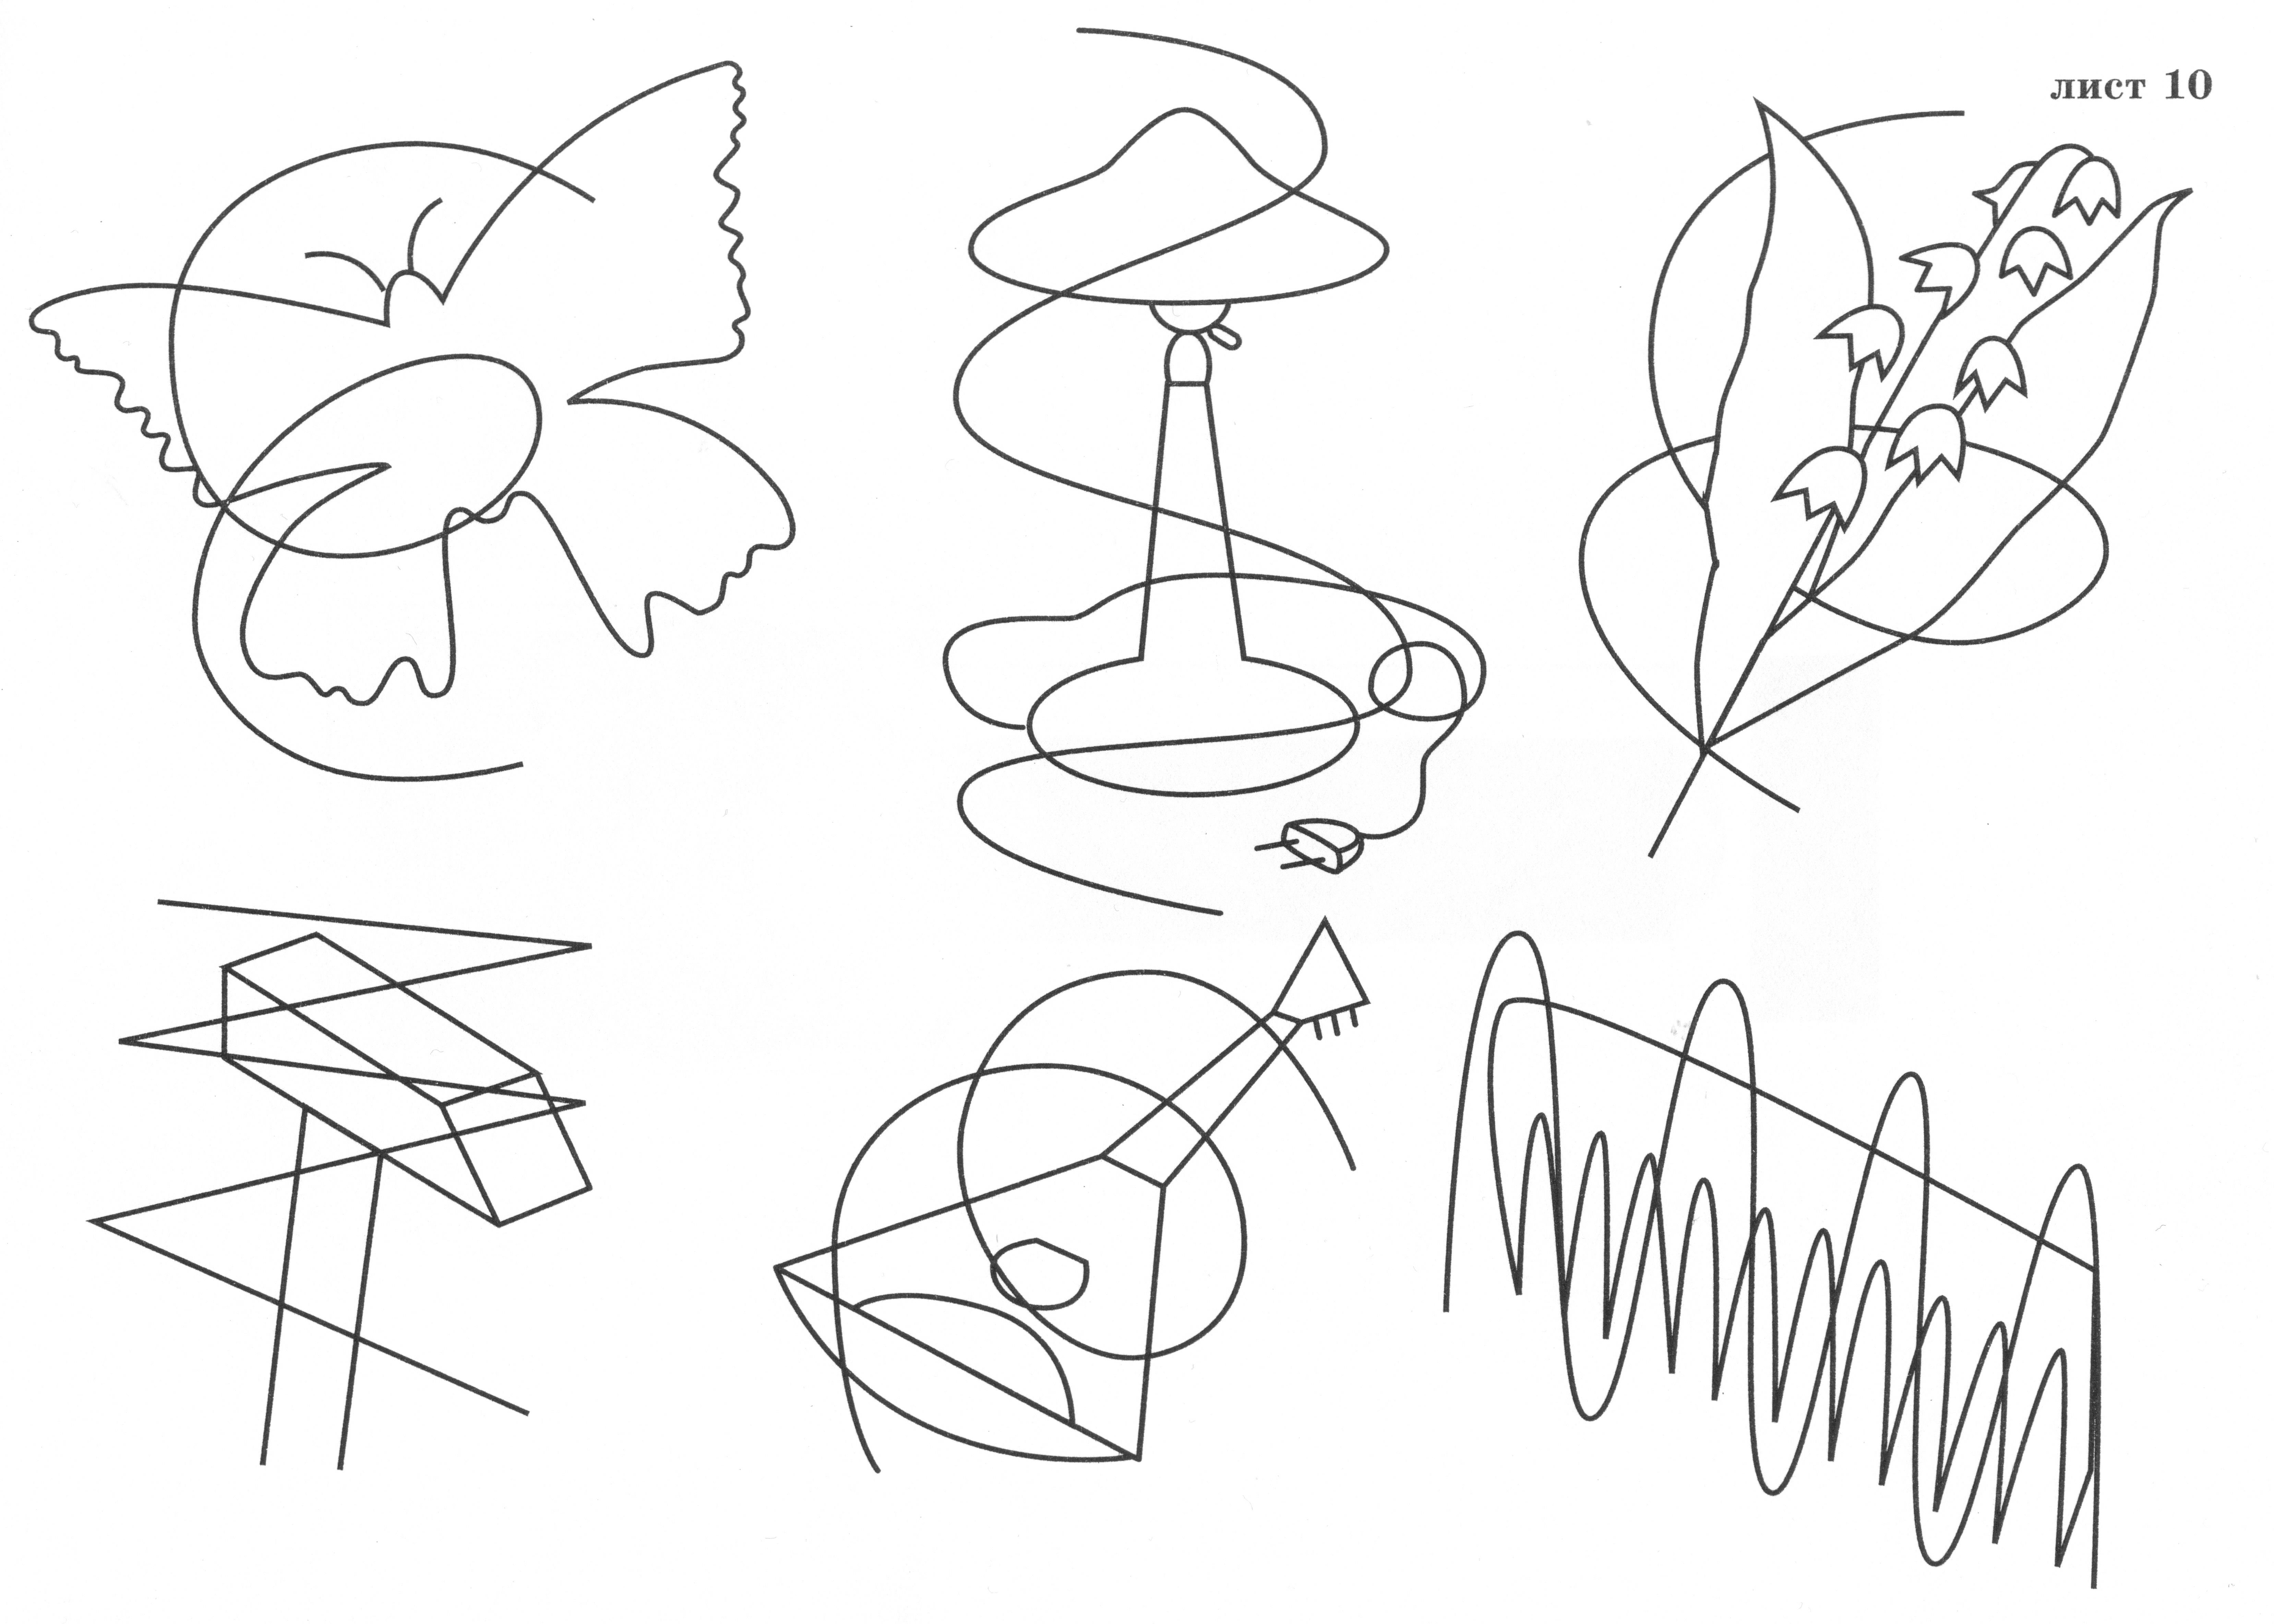
«Собери картинку» «Что здесь нарисовано?»
Упражнения для развития восприятия.

Slide 15
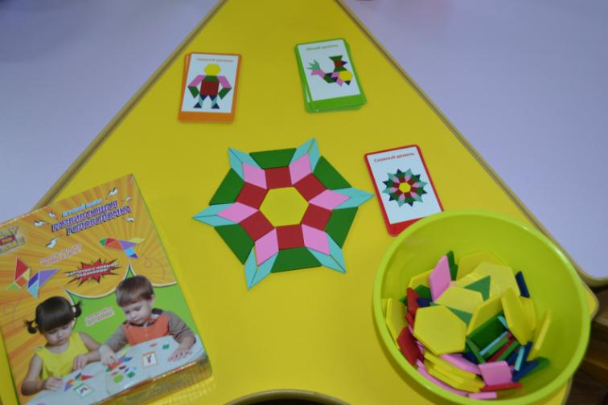
Мастер-класс для педагогов «Учим детей собирать картинку из геометрических фигур по плану».

Slide 16
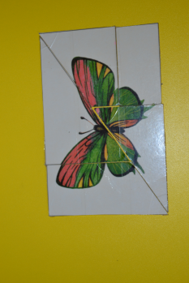
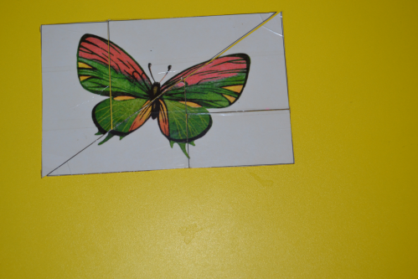
Ошибки детей при сборе разрезной картинки.
Бабочку собрали правильно и расположение ее в центре стола- правильно.
Ошибка. Бабочку собрали правильно, но расположение бабочки не по центру стола и расположена она боком.

Slide 17
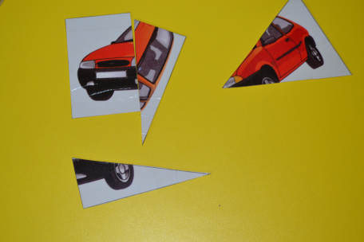
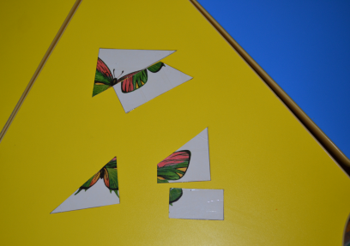
Машина и бабочка частично собраны методом проб и ошибок, не используется зрительное сравнение ( дети дошкольного возраста 5-7 лет).

Slide 18
Литература
Федеральная образовательная программа дошкольного образования. Приказ от 25 ноября 2022 г. № 1028
Примерная рабочая программа воспитания для образовательных организаций, реализующих образовательные программы дошкольного образования. Протокол от 01.07.2021 № 2/21.
Венгер Л.А., Мухина В.С. Психология: уч. пособие.- М.: Просвещение, 1988.-336 с.
Бортникова Е.Ф. Екатеринбург : ООО «Издательский дом Литур»,2018.-32 с.
Логика. Сравниваем предметы. Семакина Е. ООО «Стрекоза», 2016. – 32 с.
Тесты от 3-4 лет до 5-6 лет. Заболотная Э.Н. Для дошкольного возраста. ОАО «Высшая школа», 2017 .-16
https://infourok.ru/prezentaciya-formirovanie-zritelnogo-vospriyatiya-u-detej-s-narusheniem-zreniya-4598461.html
htts://www/defectologiya.pro/zhurnal/vospriyatie doshkolnikov osobennsti razvitiya i di agnostika/
Диагностический альбом для исследования особенностей познавательной деятельности. Дошкольный и младший школьный возраст/Авт.-сост. Н.Я.Семаго, М.М.Семаго.- М.: АРКТИ,2017.-66 с.

Slide 19
Спасибо
за внимание

